Slide 2
Content:
Tổng quan
So sánh Skyline & Horizon
Đánh giá chung

Slide 3
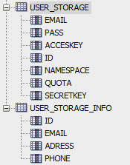


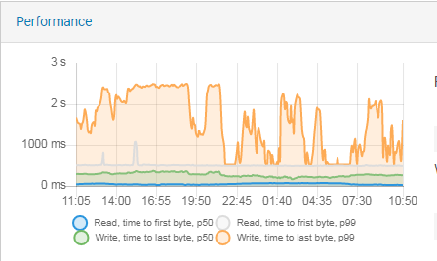
“nQ1": Ngưỡng cánh báo 1. vd:80%
"nQ2": Ngưỡng cánh báo 1. vd:95%
"rangeByDay": Khoảnh cách tối thiểu gửi cảnh báo. Vd 1 ngày
V. Storage Alert workflow
nQ1 = -1
true
End
flase
nQ1 = 0
true
Alert follow
EMS ECS
User
Namespace
Email
Phone
Total Used
Quota
flase
nQ1 < rate < nQ2 && now – lastNotif > rangeByDay
true
Push Alert
EMS ECS API

